Slide 1
Место государства в современном интернет - пространстве. Госуслуги и электронное правительство.

Slide 2
Понятие слова Родина

Slide 3
Родина - понятие, обозначающее страну предков (отцов) человека, а также часто имеет эмоциональный подтекст.

Slide 4
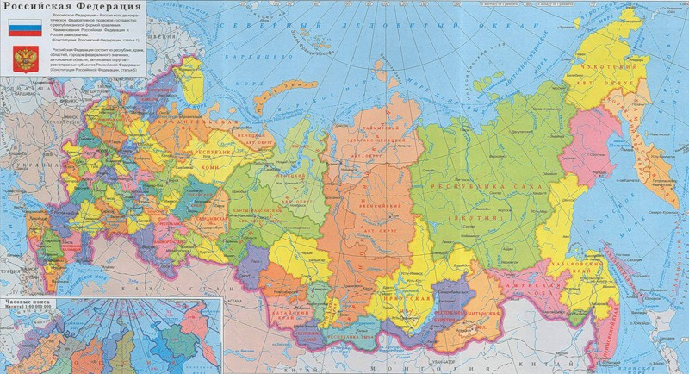
Карта Российской Федерации

Slide 5
Понятие государства, Конституции и права. Государственная символика.

Slide 7
Герб РФ

Slide 8
Текст Государственного гимна Российской Федерации
(слова С.В.Михалкова)
Россия - священная наша держава,
Россия - любимая наша страна.
Могучая воля, великая слава -
Твое достоянье на все времена!
Славься, Отечество наше свободное,
Братских народов союз вековой,
Предками данная мудрость народная!
Славься, страна! Мы гордимся тобой!
От южных морей до полярного края
Раскинулись наши леса и поля.
Одна ты на свете! Одна ты такая -
Хранимая Богом родная земля!
Славься, Отечество наше свободное,
Братских народов союз вековой,
Предками данная мудрость народная!
Славься, страна! Мы гордимся тобой!
Широкий простор для мечты и для жизни
Грядущие нам открывают года.
Нам силу дает наша верность Отчизне.
Так было, так есть и так будет всегда!
Славься, Отечество наше свободное,
Братских народов союз вековой,
Предками данная мудрость народная!
Славься, страна! Мы гордимся тобой!

Slide 9
Конститу́ция Росси́йской Федера́ции — высший нормативный правовой акт Российской Федерации. Принята народом Российской Федерации 12 декабря 1993 года. Вступила в силу со дня официального опубликования 25 декабря 1993 года. Упразднила Съезд народных депутатов России и заменила его Федеральным собранием Российской Федерации, состоящим из Совета Федерации, в который входило по 2 представителя от каждого субъекта Федерации, и Государственной думы, избираемой народом. Конституция обладает высшей юридической силой, закрепляющей основы конституционного строя, государственное устройство, образование представительных, исполнительных, судебных органов власти и систему местного самоуправления, права и свободы человека и гражданина.

Slide 11
Зимняя олимпиада в Сочи 2014

Slide 13
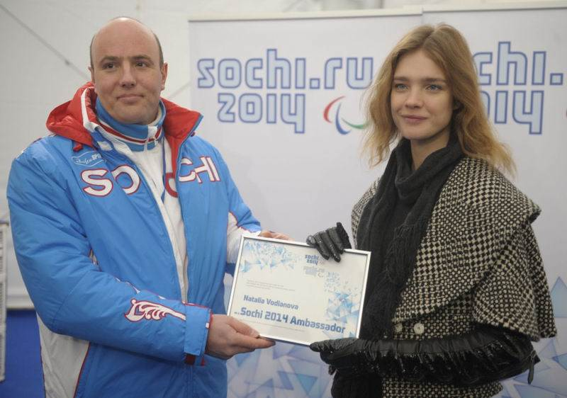

Slide 14
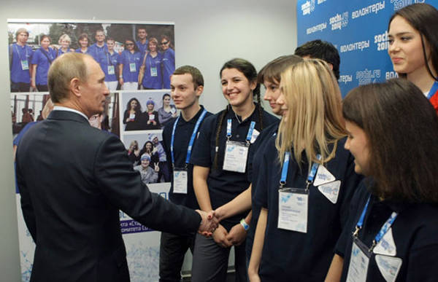
Наши спортсмены и президент РФ В. В. Путин

Slide 15
Заключительная часть. Подведение итогов урока, повторение пройденного материала.

Slide 16
Вопросы

Slide 17
1. Как называется основной закон Российской Федерации? 2. Из каких цветов состоит флаг РФ? 3. Какой детский писатель сочинил слова гимна РФ? 4. В каком году состоится зимняя олимпиада в сочи? 5. Какое животное является символом зимний олимпиады в Сочи?

Slide 18
Молодцы!

Slide 19
Конец

